Slide 1
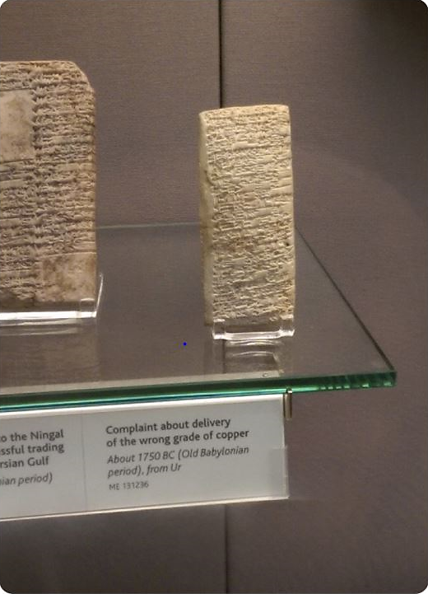

Ymdrin â Chwynion
Tiwtor 10 munud
Tachwedd 2013
“Gallu o'r radd flaenaf sy'n ysbrydoli ein cydweithwyr i ofalu am ein cwsmeriaid bob dydd.”
Yr amcanion
Deall yn well beth yw’r broses gwyno, a sut i gyfeirio unigolion.
Cafwyd hyd i gŵyn wedi’i dyddio 3500 o flynyddoedd yn ôl, wedi'i cherfio mewn llechen garreg yn cwyno am ddosbarthu copr.
Mae gan bob un ohonom yr hawl i gwyno pan yn anfodlon â gwasanaeth / cynnyrch…
Pa mor amlwg yw eich posteri a thaflenni gwybodaeth yn ymwneud â phryderon i’r cyhoedd?
Pe bai rhywun a oedd eisiau codi pryder yn cysylltu â chi, a fyddech chi'n gwybod ble i'w cyfeirio? A ydych yn gallu cofnodi’r gŵyn eich hun?
Beth yw diffiniad cwyn?
Mynegi anfodlonrwydd neu bryder.
Yn ysgrifenedig neu ar lafar, neu wedi’i wneud drwy unrhyw ddull cyfathrebu arall.
Wedi’i wneud gan un neu fwy o aelodau’r cyhoedd.
Am unrhyw weithred gan ddarparwr gwasanaeth cyhoeddus neu ddiffyg gweithredu, neu safon y gwasanaeth a ddarparwyd.
Rhywbeth sy’n gofyn am ymateb.
Beth sydd ddim yn gŵyn?
Cais cychwynnol am wasanaeth.
Apêl yn erbyn penderfyniad ‘a wnaed yn briodol’.
Ffordd i geisio newid deddfwriaeth neu benderfyniad ‘a wnaed yn gywir’.
A yw eich gwybodaeth cwyn ar gael mewn fformatau gwahanol fel ar CD, print mawr, braille, y Gymraeg, Iaith Arwyddion Prydain etc...
A yw eich sefydliad yn derbyn cwynion llafar?
A yw eich sefydliad yn cadw rhestr o sefydliadau cyngor ac eirioli perthnasol yn eu hardal, megis y Cyngor Iechyd Cymuned?
Diolchwch i’ch cwsmer am gwyno a byddwch o ddifrif. Ni fydd y mwyafrif byth yn trafferthu cwyno. Mae’r mwyafrif yn cerdded ymaith.
Marilyn Suttle

Slide 2

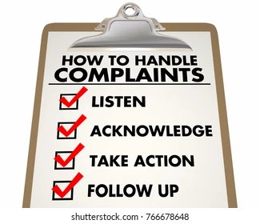
Yn unol â’r Broses Enghreifftiol ar gyfer Ymdrin â chwynion, mae dau gam yn y broses gwyno:
Cam 1 - Datrysiad Rheng Flaen Anffurfiol. Datrysir o fewn 10 diwrnod gwaith Ymgysylltu’n anffurfiol wrth ddarparu gwasanaeth i geisio datrys cwynion naill ai pan mae’r pryder yn codi neu’n fuan iawn wedi hynny.
Cam 2 - Ymchwiliad Ffurfiol. Nod o gyhoeddi ymateb terfynol cyn pen 20 diwrnod gwaith. Ymchwilio unwaith, Ymchwilio yn dda. Ar ôl derbyn cwyn yn ffurfiol yng ngham 2, dylid anfon cydnabyddiaeth i’r achwynydd cyn pen 5 diwrnod.
Manteision derbyn pryderon/cwynion
Cyfle i ymddiheuro am fethiannau.
Dysgu o bryderon i wella ansawdd a safon gofal.
Lleihau nifer yr achosion o faterion tebyg rhag codi eto.
Gwell diogelwch claf.
Mwy o hyder gan y cyhoedd yn y gwasanaeth a ddarperir.
Cyfle i unioni pethau.
Egwyddorion sy’n berthnasol i ymdrin â phryder/cwyn
Yn canolbwyntio ar yr achwynydd - Yr achwynydd bob amser yng nghanol y broses gwyno.
Syml - Dylai proses gwyno fod wedi’i gyhoeddi yn dda, bod a chyfarwyddiadau sy’n hawdd i’w dilyn ac yn llai na 2 gam.
Yn deg a gwrthrychol - dylid trin achwynwyr a staff sy’n destun i’r gŵyn yn gyfartal a chydag urddas.
Yn amserol ac effeithiol - dylai ymchwiliadau fod yn drylwyr, ond yn brydlon.
Atebol - Dylai achwynwyr gael esboniad gonest a chlir o ganfyddiadau’r ymchwiliad.
Wedi ymrwymo i wella’n barhaus - dylai’r sawl sy’n gwneud penderfyniadau adolygu’r wybodaeth a gasglwyd gan achwynwyr yn rheolaidd wrth gynllunio darpariaeth gwasanaeth.
“Diolchwch i’ch achwynwyr am gwyno, a byddwch o ddifrif. Ni fydd y mwyafrif byth yn trafferthu cwyno. Mae’r mwyafrif yn cerdded ymaith.”
Marilyn Suttle
Beth ydych chi wedi’i ddysgu o’r sesiwn 15 munud hon?
Beth fyddech chi’n ei wneud yn wahanol nawr?

